Slide 1
0 1 1 0 0 1 0
通用图异常检测：
从特征对齐到合成数据
1 0 1 0 1 0 0
1 1 0 1 0 0 1
0 0 1 0 1 1 0
两篇 Generalist GAD 论文精读
0 1 0 1 1 0 1
ReFi-GAD · Relational Fingerprints (ICML 2026)
AG-Forge + TS-GGAD · Synthetic Training (arXiv 2026)
汇 报 人：[ 汇报人姓名 ]
# Generalist GAD
论文作者：Griffith University & 同济大学
汇报时间：2026 年 10 月

Slide 2
目 录
通用图异常检测 | PAPER READING 2026
CONTENTS
研究背景 Background: Generalist GAD
ReFi-GAD：用关系指纹对齐特征 ICML 2026
动机：负迁移从何而来 Motivation
方法：关系指纹与模型 Method
实验：性能与消融 Experiments
AG-Forge：只用合成数据训练 arXiv 2026
动机：真实数据之困 Motivation
方法：合成流水线与 TS-GGAD Method
实验：性能与消融 Experiments
对比与思考 Comparison & Discussion
未来方向 Future Directions
2

Slide 3
目 录
通用图异常检测 | PAPER READING 2026
CONTENTS
研究背景 Background: Generalist GAD
ReFi-GAD：用关系指纹对齐特征 ICML 2026
AG-Forge：只用合成数据训练 arXiv 2026
对比与思考 Comparison & Discussion
未来方向 Future Directions
3

Slide 4
通用图异常检测：问题设定
通用图异常检测 | PAPER READING 2026
问题
背景
• Conventional GAD needs dataset-specific training on every new graph
• Generalist GAD trains one detector on source graphs and deploys it on unseen graphs
传统 GAD Dataset-specific GAD
每张图单独训练，且需要完整访问目标图
隐私敏感、时效要求高的场景难以部署
通用 GAD Generalist GAD
在多张源图上预训练，目标图上不重训、不微调
推理时只给少量带标签的正常 / 异常节点作为支撑集（few-shot support set）
代表方法 Representative methods
ARC (NeurIPS'24) · UNPrompt (IJCAI'25) · AnomalyGFM (KDD'25) · IA-GGAD (NeurIPS'25)
来源：Liu et al., Rethinking Feature Alignment in Generalist GAD, ICML 2026
4
Notes:
先讲清楚通用 GAD 和传统 GAD 的区别：训练一次、处处可用；推理时只需要少量带标签的支撑集，不更新参数。

Slide 5
现有通用 GAD 方法速览
通用图异常检测 | PAPER READING 2026
现有
方法
• Existing methods differ in the transfer mechanism but share the same input pipeline
方法 | 发表 | 核心思路
ARC | NeurIPS'24 | 把 GAD 看作少样本问题：上下文学习 + 基于平滑度的特征对齐
AnomalyGFM | KDD'25 | 预训练-微调范式，原型对齐，支持零样本推理与提示微调
UNPrompt | IJCAI'25 | 统一邻域提示（neighborhood prompt），把异质图信息标准化
IA-GGAD | NeurIPS'25 | 学习域不变特征与结构对应关系，提升迁移鲁棒性
共同点：特征对齐依赖 PCA / SVD 线性降维；训练数据只有 1–7 个真实数据集（合计约 9 万节点）
Both papers start from this shared pipeline: PCA aligns dimensions but not semantics (→ ReFi-GAD), and real training data is too scarce to scale (→ AG-Forge).
来源：两篇论文的相关工作部分
5
Notes:
这一页是两篇论文的共同出发点：第一篇攻击“特征怎么对齐”，第二篇攻击“训练数据从哪来”。

Slide 6
目 录
通用图异常检测 | PAPER READING 2026
CONTENTS
研究背景 Background: Generalist GAD
ReFi-GAD：用关系指纹对齐特征 ICML 2026
动机：负迁移从何而来 Motivation
方法：关系指纹与模型 Method
实验：性能与消融 Experiments
AG-Forge：只用合成数据训练 arXiv 2026
对比与思考 Comparison & Discussion
未来方向 Future Directions
6

Slide 7
目 录
通用图异常检测 | PAPER READING 2026
CONTENTS
研究背景 Background: Generalist GAD
ReFi-GAD：用关系指纹对齐特征 ICML 2026
动机：负迁移从何而来 Motivation
方法：关系指纹与模型 Method
实验：性能与消融 Experiments
AG-Forge：只用合成数据训练 arXiv 2026
对比与思考 Comparison & Discussion
未来方向 Future Directions
7

Slide 8
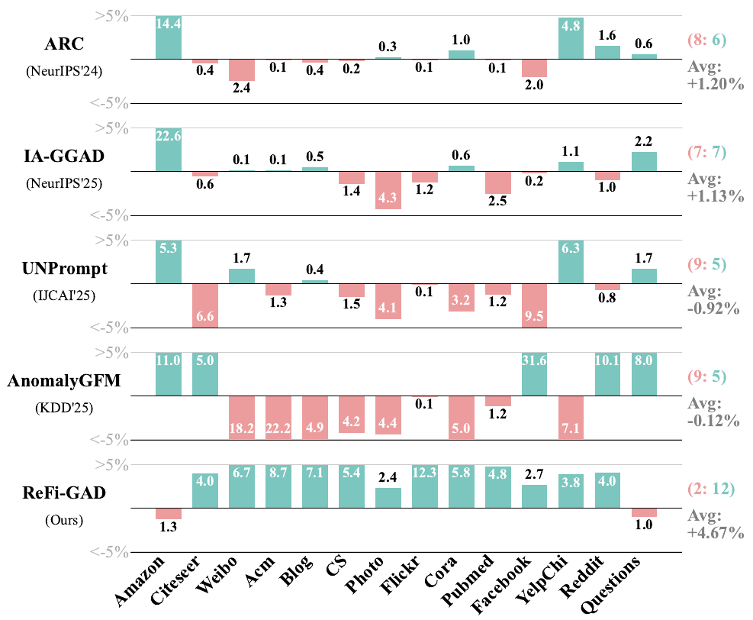
现象：预训练反而带来负迁移
通用图异常检测 | PAPER READING 2026
问题
描述
• After source-graph pre-training, existing generalist models show negative transfer on many unseen graphs
四个代表方法普遍负迁移
14 个数据集中有 7–9 个变差
UNPrompt、AnomalyGFM 平均增益为负
ReFi-GAD：12 个正迁移
平均增益 +4.67%
作者的判断
现有方法的效果主要来自架构设计，而非预训练学到的知识
ReFi-GAD Fig. 1：预训练带来的 AUROC 增益（绿 = 正迁移，红 = 负迁移）
来源：Liu et al., Rethinking Feature Alignment in Generalist GAD, ICML 2026
8
Notes:
图里每一行是一个方法，柱子是预训练相对免训练版本的增益。右侧括号是负迁移:正迁移的数据集个数。

Slide 9
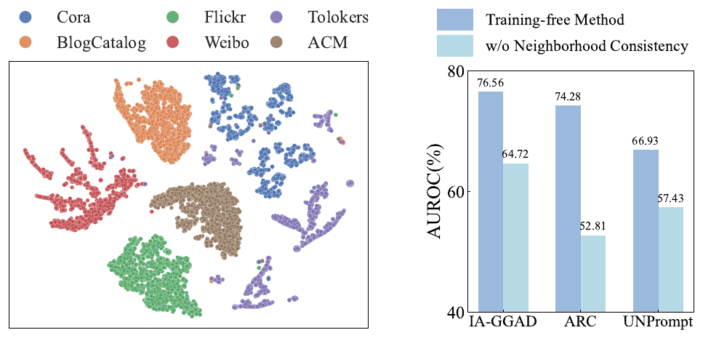
根因：PCA 只对齐了维度，没对齐语义
通用图异常检测 | PAPER READING 2026
核心
洞察
• PCA matches feature dimensionality, not feature semantics
• What transfers is the architectural prior, e.g. neighborhood consistency
(a) 对齐后仍按数据集成簇
Cora 是高维稀疏词袋，YelpChi 是低维稠密统计量
(b) 去掉邻域一致性，性能明显下降
三种免训练方法平均 AUROC 下降 9.5–21.5 个点
由此引出的问题
能否把异常线索本身直接提取成可迁移特征？
ReFi-GAD 论文 Fig. 2：(a) PCA 对齐后的 t-SNE；(b) 免训练版本去掉邻域一致性后的 AUROC
来源：Liu et al., Rethinking Feature Alignment in Generalist GAD, ICML 2026
9
Notes:
(b) 的三组柱子：76.56→64.72，74.28→52.81，66.93→57.43。说明可迁移的是“邻域一致性”这类先验，而不是 PCA 后的特征。

Slide 10
目 录
通用图异常检测 | PAPER READING 2026
CONTENTS
研究背景 Background: Generalist GAD
ReFi-GAD：用关系指纹对齐特征 ICML 2026
动机：负迁移从何而来 Motivation
方法：关系指纹与模型 Method
实验：性能与消融 Experiments
AG-Forge：只用合成数据训练 arXiv 2026
对比与思考 Comparison & Discussion
未来方向 Future Directions
10

Slide 11
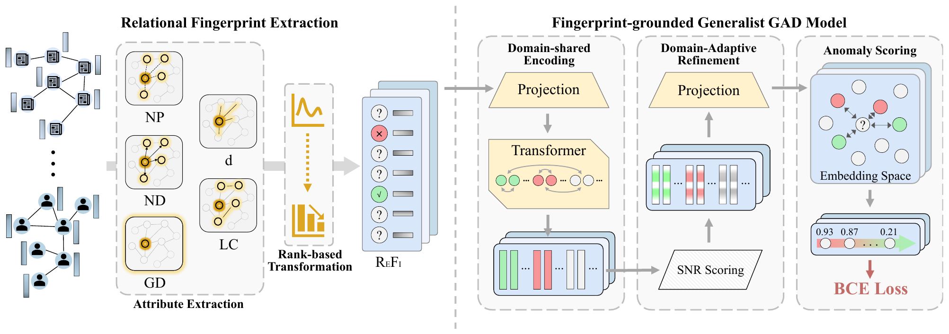
ReFi-GAD 整体框架
通用图异常检测 | PAPER READING 2026
核心
思想
• Replace raw features with a 5-dim relational fingerprint, then learn shared and domain-adaptive representations
ReFi-GAD 论文 Fig. 3：关系指纹提取 → 域共享编码 → 域自适应细化 → 异常打分
来源：Liu et al., Rethinking Feature Alignment in Generalist GAD, ICML 2026
11
Notes:
左半部分把任意图的节点都变成 5 维指纹；右半部分是在指纹上学习的检测模型。下面两页分别展开。

Slide 12
关系指纹 ReFi：五个维度
通用图异常检测 | PAPER READING 2026
核心
原理
• Each node is described by its relation to context, not by its raw feature values
维度 | 类型 | 计算方式 | 异常信号
NP 邻域位置一致性 | 上下文 | 相似度加权图卷积后，与邻居的平均欧氏距离 | 越大越偏离局部社区
ND 邻域方向一致性 | 上下文 | 与邻居的平均余弦相似度 | 越小越不同质
GD 全局方向一致性 | 上下文 | 两阶图卷积后，与全图中心的余弦相似度 | 越小越像全局离群点
d 度 | 结构 | 邻接矩阵按行求和 | 过高（枢纽）或过低（孤立）
LC 局部聚类系数 | 结构 | 2T / [d(d−1)]，T 为所在三角形数 | 反映所在社区的紧密程度
统一处理：每一维做排名变换 r(m) = rank(m) / n，消除不同图之间的数值尺度差异
Rank-normalized relational statistics give every graph the same 5-dim, semantically consistent input space, which is exactly what PCA could not provide.
来源：Liu et al., Rethinking Feature Alignment in Generalist GAD, ICML 2026
12
Notes:
强调：不管原始特征是词袋还是统计量，算出来的都是“节点和上下文的关系”，所以语义天然一致。

Slide 13
模型：域共享编码 + SNR 自适应细化
通用图异常检测 | PAPER READING 2026
模型
结构
• A context-aware Transformer learns shared patterns; SNR weighting adapts dimensions to each target graph
域共享编码 Domain-shared encoding
单层 MLP 把 5 维 ReFi 投影到高维，再送入 Transformer
注意力掩码：支撑节点互相可见，查询节点只看支撑集和自己
SNR 域自适应细化 SNR-guided refinement
逐维信噪比 s = (h_a − h_n)² / σ_n²，衡量每一维的区分度
权重 m = σ(λs + β) 对表示重新加权，突出当前图的关键维度
打分与训练 Scoring & training
与异常 / 正常支撑节点的相似度之差作为异常分数
源图上按 episode 训练（BCE 损失），目标图上不更新参数
来源：Liu et al., Rethinking Feature Alignment in Generalist GAD, ICML 2026
13
Notes:
SNR 的直觉：异常中心和正常中心差得越远、正常样本方差越小，这一维越有用。

Slide 14
目 录
通用图异常检测 | PAPER READING 2026
CONTENTS
研究背景 Background: Generalist GAD
ReFi-GAD：用关系指纹对齐特征 ICML 2026
动机：负迁移从何而来 Motivation
方法：关系指纹与模型 Method
实验：性能与消融 Experiments
AG-Forge：只用合成数据训练 arXiv 2026
对比与思考 Comparison & Discussion
未来方向 Future Directions
14

Slide 15
主实验：14 个数据集 AUROC (%)
通用图异常检测 | PAPER READING 2026
实验
结果
• ReFi-GAD ranks first on 13 of 14 datasets, +7.39 AUROC over the strongest baseline
方法 | 类型 | Group 1 平均 | Group 2 平均 | 14 集平均 | 平均排名
SmoothGNN | 传统 GAD 中最强 | 71.66 | 67.37 | 69.52 | 5.43
ARC | 通用 GAD | 81.25 | 69.71 | 75.48 | 3.50
AnomalyGFM | 通用 GAD | 44.67 | 52.27 | 48.47 | 12.21
UNPrompt | 通用 GAD | 67.19 | 64.83 | 66.01 | 5.93
IA-GGAD | 通用 GAD | 84.93 | 70.44 | 77.69 | 2.86
ReFi-GAD | 本文 | 86.76 | 83.41 | 85.08 | 1.14
The gain is largest on Group 2 (83.41 vs 70.44), the harder transfer direction, so the fingerprint carries knowledge that PCA features cannot; Amazon is the one exception (71.21 vs 82.49).
来源：Liu et al., Rethinking Feature Alignment in Generalist GAD, ICML 2026；平均值由论文 Table 1 计算
15
Notes:
两组数据集交替做训练集和测试集。Group 2 上提升 13 个点，是最能说明“可迁移”的证据。也要老实说：Amazon 上不如 IA-GGAD。

Slide 16
消融与跨域分析
通用图异常检测 | PAPER READING 2026
消融
分析
• Almost all of the gain comes from the fingerprint itself; SNR refinement adds a small extra
实验 | 设置 | 平均 AUROC | 结论
模块消融（Group 2） | w/o R：用 PCA 代替 ReFi | 59.31（−24.10） | ReFi 是性能的主要来源
 | w/o D：去掉 SNR 细化 | 82.53（−0.88） | 细化模块带来小幅增益
 | 完整 ReFi-GAD | 83.41 | —
单维度消融 | 分别去掉 5 维之一 | 80.52 – 82.54 | 五个维度互补，缺一不可
完全跨域（引文域为目标） | IA-GGAD → ReFi-GAD | 90.55 → 95.32 | 跨域场景下优势仍在
预训练增益（同上设定） | 现有方法 → ReFi-GAD | −10.79% ~ −0.11% → +4.15% | 只有 ReFi-GAD 是正迁移
The fingerprint is the real contribution: swapping it for PCA erases almost the whole gain, while the SNR module only fine-tunes an already transferable representation.
来源：Liu et al., Rethinking Feature Alignment in Generalist GAD, ICML 2026；Table 2–4 与 Fig. 6
16
Notes:
注意：正文写 w/o R、w/o D 提升 20.39%、0.70%，按表 2 计算是 24.10、0.88，结论不变，引用时以表格为准。

Slide 17
目 录
通用图异常检测 | PAPER READING 2026
CONTENTS
研究背景 Background: Generalist GAD
ReFi-GAD：用关系指纹对齐特征 ICML 2026
AG-Forge：只用合成数据训练 arXiv 2026
动机：真实数据之困 Motivation
方法：合成流水线与 TS-GGAD Method
实验：性能与消融 Experiments
对比与思考 Comparison & Discussion
未来方向 Future Directions
17

Slide 18
目 录
通用图异常检测 | PAPER READING 2026
CONTENTS
研究背景 Background: Generalist GAD
ReFi-GAD：用关系指纹对齐特征 ICML 2026
AG-Forge：只用合成数据训练 arXiv 2026
动机：真实数据之困 Motivation
方法：合成流水线与 TS-GGAD Method
实验：性能与消融 Experiments
对比与思考 Comparison & Discussion
未来方向 Future Directions
18

Slide 19
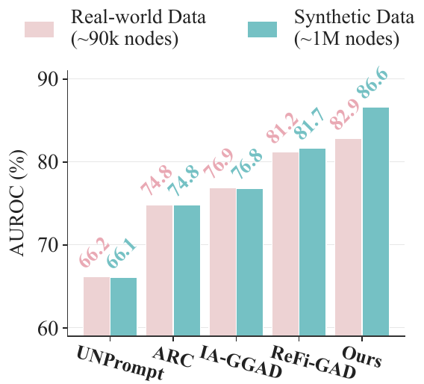
现象：真实训练数据太少
通用图异常检测 | PAPER READING 2026
问题
描述
• Real GAD training data is scarce: 1–7 datasets, about 90k nodes in total
• Can a generalist detector be trained on synthetic graphs only?
挑战一：合成图要足够逼真 Fidelity
真实图的结构、特征、异常模式高度异质且相互耦合
挑战二：数据放大后，模型成了瓶颈 Capacity
现有模型换成合成数据训练，效果持平但不再上涨
更大的 TS-GGAD：真实数据 82.9 → 合成数据 86.6
AG-Forge 论文 Fig. 1：真实数据（约 9 万节点）vs 合成数据（约 100 万节点）
来源：Liu et al., Is Real-World Training Data Necessary for Generalist GAD?, arXiv:2610.12167
19
Notes:
图里四个现有方法的两根柱子几乎一样高，只有作者的新模型在合成数据上明显更好。这引出两个贡献：数据生成器 + 更强的模型。

Slide 20
目 录
通用图异常检测 | PAPER READING 2026
CONTENTS
研究背景 Background: Generalist GAD
ReFi-GAD：用关系指纹对齐特征 ICML 2026
AG-Forge：只用合成数据训练 arXiv 2026
动机：真实数据之困 Motivation
方法：合成流水线与 TS-GGAD Method
实验：性能与消融 Experiments
对比与思考 Comparison & Discussion
未来方向 Future Directions
20

Slide 21
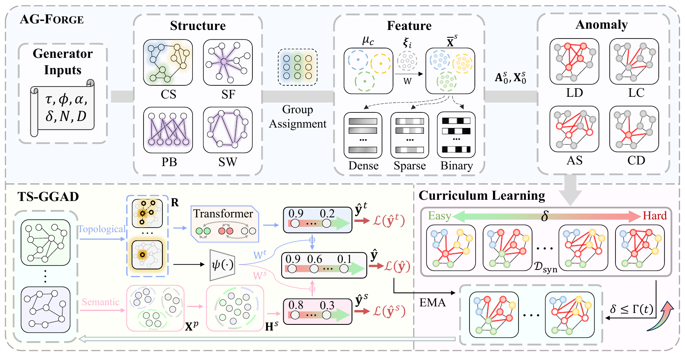
AG-Forge + TS-GGAD 整体框架
通用图异常检测 | PAPER READING 2026
核心
思想
• AG-Forge synthesizes anomalous graphs; TS-GGAD learns from them with an easy-to-hard curriculum
AG-Forge 论文 Fig. 2：上 = 合成流水线；左下 = TS-GGAD 双流模型；右下 = 课程学习
来源：Liu et al., Is Real-World Training Data Necessary for Generalist GAD?, arXiv:2610.12167
21
Notes:
上半部分是数据怎么造，下半部分是模型怎么学。

Slide 22
AG-Forge：三阶段合成流水线
通用图异常检测 | PAPER READING 2026
数据
合成
• Structure → feature → anomaly, each stage with composable options and a difficulty knob δ
阶段 | 可选类型 | 做法要点
① 结构生成 | CS 社区结构 · SF 无标度 · PB 投影二部图 · SW 小世界 | 分别用随机块模型、枢纽式增长、二部图投影、环格重连生成；节点数随机采样
② 特征生成 | Dense 稠密 · Sparse 稀疏 · Binary 二值 | 每个社区一个潜在中心，加节点扰动后随机投影到 D 维，再转成对应类型
③ 异常注入 | LD 局部稠密化 · LC 链接集中 · AS 属性抑制 · CD 社区分散 · Mix 混合 | 难度系数 δ 控制扰动强度与伪装程度，δ 越大越难检测
Because every stage is randomized and composable, the generator covers regions of graph space that the handful of real datasets never reach; the paper's t-SNE shows synthetic nodes spreading around and between real ones.
来源：Liu et al., Is Real-World Training Data Necessary for Generalist GAD?, arXiv:2610.12167；Sec. 3.1 与 Fig. 7
22
Notes:
δ 很关键：既用来造不同难度的数据，又被后面的课程学习用来排序。

Slide 23
TS-GGAD：双流模型与课程学习
通用图异常检测 | PAPER READING 2026
模型
训练
• Two streams capture topological and semantic anomaly evidence; a per-node gate fuses them
拓扑流 Topology stream
沿用 ReFi 的 5 维统计量（排名归一化）+ 带注意力掩码的 Transformer
语义流 Semantic stream
PCA 统一维度 → 基于地标节点（landmark）的散射归一化 → MLP
样本级门控 Gated fusion
用节点的拓扑描述预测两路权重，按节点自适应融合两路异常证据
课程学习 Curriculum
按 δ 由易到难加入训练图；按 EMA 损失调整采样概率；节点级 focal loss
来源：Liu et al., Is Real-World Training Data Necessary for Generalist GAD?, arXiv:2610.12167
23
Notes:
拓扑流基本就是第一篇的 ReFi；新增的是语义流和门控，以及为大规模合成数据设计的课程学习。

Slide 24
目 录
通用图异常检测 | PAPER READING 2026
CONTENTS
研究背景 Background: Generalist GAD
ReFi-GAD：用关系指纹对齐特征 ICML 2026
AG-Forge：只用合成数据训练 arXiv 2026
动机：真实数据之困 Motivation
方法：合成流水线与 TS-GGAD Method
实验：性能与消融 Experiments
对比与思考 Comparison & Discussion
未来方向 Future Directions
24

Slide 25
主实验：合成数据能否替代真实数据
通用图异常检测 | PAPER READING 2026
实验
结果
• Trained on synthetic data only, TS-GGAD ranks first on all 14 datasets (avg 86.61)
方法 | 真实数据训练 | AG-Forge 合成数据训练 | 变化
ARC | 74.82 | 74.79 | −0.03
UNPrompt | 66.17 | 66.11 | −0.06
IA-GGAD | 76.92 | 76.79 | −0.13
ReFi-GAD | 81.22 | 81.59 | +0.37
TS-GGAD | 82.9（Fig. 1） | 86.61 | +3.7
Synthetic data is a drop-in replacement for real data (all four baselines within ±0.4), but only the higher-capacity TS-GGAD turns the extra data into accuracy: +5.39 AUROC over ReFi-GAD.
来源：Liu et al., Is Real-World Training Data Necessary for Generalist GAD?, arXiv:2610.12167；14 集平均 AUROC，由 Table 1 计算
25
Notes:
关键信息：合成数据本身不吃亏，但要有更强的模型才能吃到红利。

Slide 26
消融：哪些设计最关键
通用图异常检测 | PAPER READING 2026
消融
分析
• Removing the topology stream costs 20 points: ReFi-style statistics remain the backbone
消融对象 | 变体 | AUROC | 相对完整模型 (86.61)
TS-GGAD 组件 | − 拓扑流 | 66.13 | −20.48
 | − 课程学习 | 81.18 | −5.43
 | − 语义流 | 82.03 | −4.58
 | − 门控（改为简单融合） | 85.64 | −0.97
AG-Forge 策略 | 去掉一种结构生成（4 种之一） | 83.07 – 85.22 | 平均 −2.33
 | 去掉一种特征生成（3 种之一） | 84.29 – 85.57 | 平均 −1.80
 | 去掉一种异常注入（4 种之一） | 85.33 – 85.66 | 平均 −1.07
Structural diversity matters more than feature or anomaly diversity, and the ReFi-style topology stream dominates the model: the second paper scales up the first one's idea rather than replacing it.
来源：Liu et al., Is Real-World Training Data Necessary for Generalist GAD?, arXiv:2610.12167；Fig. 3–4
26
Notes:
两篇论文的联系在这一页最清楚：去掉第一篇的指纹（拓扑流），性能掉 20 个点。

Slide 27
目 录
通用图异常检测 | PAPER READING 2026
CONTENTS
研究背景 Background: Generalist GAD
ReFi-GAD：用关系指纹对齐特征 ICML 2026
AG-Forge：只用合成数据训练 arXiv 2026
对比与思考 Comparison & Discussion
未来方向 Future Directions
27

Slide 28
两篇论文对比
通用图异常检测 | PAPER READING 2026
横向
对比
• Same problem, same benchmark, two different bottlenecks
维度 | ReFi-GAD（ICML'26） | AG-Forge + TS-GGAD（arXiv'26）
瓶颈判断 | 特征异质：PCA 只对齐维度 | 数据稀缺：真实训练图只有约 9 万节点
核心做法 | 5 维关系指纹替代原始特征 | 合成异常图 + 双流模型 + 课程学习
训练数据 | 真实图（两组数据集交替训练） | 100% 合成图（约 100 万节点）
14 集平均 AUROC | 85.08（支撑集 k = 50） | 86.61（K = 30；同设定下 ReFi 为 81.22）
作者自述局限 | 依赖带标签支撑集；指纹需人工设计 | 缺少系统的合成数据质量评估
Read together, the papers form one line of work: first make the input transferable, then make the training data scalable, with the 5-dim fingerprint as the thread between them.
来源：两篇论文
28
Notes:
第二篇里 ReFi-GAD 只有 81.22，比第一篇自报的 85.08 低，原因是支撑集从 50 降到 30。

Slide 29
值得讨论的问题
通用图异常检测 | PAPER READING 2026
问题
讨论
• Points to double-check before building on these results
同一方法，两篇结果不同
ReFi-GAD 14 集平均：论文一 85.08（k = 50），论文二 81.22（K = 30）
支撑集大小影响明显，横向比较前要先对齐设定
正文数字与表格不一致
论文一称 w/o R、w/o D 的差距为 20.39%、0.70%；按表 2 计算为 24.10、0.88
PCA 在论文二里又出现了
语义流仍用 PCA + 地标归一化；去掉语义流掉 4.58，说明原始语义信息仍不可缺
来源：根据两篇论文的表格自行核算
29
Notes:
这一页是给老师和同学讨论用的，不是挑错：三点都可以作为我们后续工作的切入点。

Slide 30
目 录
通用图异常检测 | PAPER READING 2026
CONTENTS
研究背景 Background: Generalist GAD
ReFi-GAD：用关系指纹对齐特征 ICML 2026
AG-Forge：只用合成数据训练 arXiv 2026
对比与思考 Comparison & Discussion
未来方向 Future Directions
30

Slide 31
未来方向
通用图异常检测 | PAPER READING 2026
零样本通用 GAD Zero-shot generalist GAD
去掉推理时对带标签支撑集的依赖（论文一作者提出）
可学习的关系指纹 Learned relational fingerprints
自动学习或搜索关系属性，替代人工设计的 5 个维度
合成数据的质量评估与筛选 Synthetic data curation
给合成图的“有用程度”定标准，指导生成与采样（论文二作者提出）
继续放大规模 Scaling up
两篇都观察到“数据大 + 模型大”效果最好，可探索 PFN 式图异常基础模型
来源：两篇论文的结论部分
31

Slide 32
谢 谢 聆 听
Thank You & Questions ?
欢迎批评指正

